Slide 1
Εισαγωγή
Διάλεξη 1-2
Οικονομικά Κοινωνικών Πολιτικών της Ε.Ε.
Διδάσκουσα: Χρύσα Λεβέντη
Ακαδημαϊκό έτος 2021-22

Slide 2
practicalities
βασικό εγχειρίδιο μαθήματος: «Η κοινωνική πολιτική σε δύσκολους καιρούς», Μ. Ματσαγγάνης, 2011, Κριτική
επιπλέον βιβλιογραφία: στο τέλος κάθε διάλεξης ή/και ανά κεφάλαιο
e-class: ανάρτηση διαλέξεων και σημειώσεων μετά από κάθε διάλεξη
εργασία: υποχρεωτική (30% τελικής βαθμολογίας)
επικοινωνία: cleventi@aueb.gr , c.leventi@minfin.gr

Slide 3
ο ρόλος της οικονομικής ανάλυσης
δύο διακριτά ερωτήματα:
1. ποιοι πρέπει να είναι οι στόχοι της κοινωνικής πολιτικής;
πολιτικό ζήτημα
ο οικονομολόγος συμμετέχει στο διάλογο ως πολίτης
Συνήθης ορισμός: Κύριος στόχος της κοινωνικής πολιτικής είναι να παρέχει ένα δίχτυ κοινωνικής προστασίας (welfare safety net) στους πολίτες μίας χώρας ώστε η ευημερία τους - προσδιορισμένη τόσο σε όρους χρηματικούς όσο και σε όρους συνθηκών διαβίωσης και εργασίας - να μην πέφτει κάτω από ένα ελάχιστο κοινωνικά αποδεκτό επίπεδο
2. ποια πρέπει να είναι τα μέσα της κοινωνικής πολιτικής;
«τεχνικό» ζήτημα
ο οικονομολόγος συμμετέχει στο διάλογο ως ειδικός

Slide 4
γενική προσέγγιση
μεγιστοποίηση της κοινωνικής ευημερίας
1^{ο} θεώρημα της οικονομικής της ευημερίας
Μια αναταγωνιστική οικονομία είναι αποτελεσματική κατά Pareto
επιτυχία της αγοράς -> μικρά περιθώρια κρατικής παρέμβασης, μόνο για λόγους αναδιανομής εισοδήματος
αποτυχία της αγοράς -> μεγάλα περιθώρια κρατικής παρέμβασης, για λόγους οικονομικής αποδοτικότητας
συχνά η κρατική παρέμβαση στον τομέα της κοινωνικής πολιτικής υποστηρίζεται από επιχειρήματα οικονομικής αποδοτικότητας, όχι μόνο κοινωνικής δικαιοσύνης
Notes:
Pareto efficient: δεν υπάρχει ανακατανομή πόρων που να βελτιώνει τη θέση κάποιου, χωρίς την ίδια στιγμή να χειροτερεύει τη θέση κάποιου άλλου

Slide 5
δύο γενικά προβλήματα
εναλλακτικές αντιλήψεις της κοινωνικής δικαιοσύνης
πώς σταθμίζεται η ευημερία διαφορετικών ατόμων;
πώς επηρεάζει την κοινωνική ευημερία η κατανομή εισοδήματος (ή η κατανομή υγείας, η κατανομή εκπαιδευτικών ευκαιρειών, κ.ο.κ.);
προβλήματα ορισμών και μέτρησης
πολλές μεταβλητές ορίζονται δύσκολα (π.χ. ωφέλεια) ...
... ή μετρώνται δύσκολα (π.χ. κοινωνικός αποκλεισμός)

Slide 6
έννοιες
κοινωνική πολιτική (social policy)
δημόσια προγράμματα παροχής υπηρεσιών ...
προγράμματα υγείας, εκπαίδευσης, στέγασης , κοινωνικής φροντίδας, προώθησης της απασχόλησης κ.ά.
... και εισοδηματικών μεταβιβάσεων
συντάξεις, επιδόματα ανεργίας, ασθενείας, μητρότητας, οικογενειακά επιδόματα, παροχές καταπολέμησης της φτώχειας κτλ.
κοινωνικό κράτος (welfare state)
κοινωνική πολιτική + κοινωνικά δικαιώματα
τύποι κοινωνικού κράτους (welfare regimes)
ομάδες κοινωνικών κρατών που συμμερίζονται κοινές αξίες
ειδικές μορφές οργάνωσης της κοινωνικής πολιτικής και της αλληλεπίδρασής της με την αγορά εργασίας και την οικογένεια

Slide 7
τύποι κοινωνικού κράτους στις χώρες της Ε.Ε.
Φιλελεύθερο-ατομιστικό (liberal regime)
Μικρή κρατική παρέμβαση κυρίως γιά ενθάρρυνση συμμετοχής στην αγορά εργασίας / βοηθήματα πολύ επικεντρωμένα, ελεγχόμενα ως προς το εισόδημα, με κοινωνικό στίγμα / στόχος η παροχή δωρεάν εκπαίδευσης, υγείας, ασφάλισης κλπ μόνο στους φτωχούς - παρότρυνση στους πλουσιότερους πολίτες να αναλάβουν αυτοί την αγορά των αντιστοίχων υπηρεσιών.
Συντηρητικό-συντεχνιακό (conservative-corporatist regime)
Κρατική παρέμβαση και παροχή κοινωνικών βοηθημάτων αλλά αυτά διαφοροποιημένα ως προς τις κατηγορίες πολιτών (χειρώνακτες - μη χειρώνακτες, άνδρες - γυναίκες, παντρεμένοι - ανύπανδροι κοκ).

Slide 8
τύποι κοινωνικού κράτους στις χώρες της Ε.Ε.
Σοσιαλδημοκρατικό (social democratic regime)
Μεγάλη κρατική παρέμβαση / ενιαία συστήματα (κοινωνικής ασφάλισης, υγείας κλπ) / συνεισφορές και βοηθήματα σχετιζόμενα με το επίπεδο αμοιβής
Παραδοσιακό - Μεσογειακές χώρες (Mediterranean regime)
Υποτυπώδες σε σχέση με τα υπόλοιπα / αγροτικός τομέας / παραοικονομία / Εκκλησία / οικογένεια / μη οργανωμένη κρατική παρέμβαση / πελατειακές πολιτικές σχέσεις / διαφθορά στην κρατική μηχανή
Κανένα σύστημα "καθαρό"

Slide 9
πηγές κοινωνικής προστασίας
το κράτος δεν μονοπωλεί την παροχή κοινωνικής προστασίας
αγορά εργασίας
ιδιωτικός τομέας
ιδιωτική ασφάλιση
ιδιωτική παροχή
εθελοντική παροχή
οικογένεια
ΜΚΟ
κράτος
κοινωνική πολιτική
φορολογικό σύστημα

Slide 10
εύρος της κοινωνικής πολιτικής
τα όρια του κοινωνικού κράτους δεν είναι ευδιάκριτα
π.χ.:
εκπαίδευση
φορολογικές παροχές
στέγαση/κατοικία
μέσα μαζικής μεταφοράς
περιβάλλον / φυσικές καταστροφές

Slide 11
Περιοχές δράσης κοινωνικού κράτους (1/2)
Στο πεδίο της εργασίας:
(α) Στον τομέα της μακροοικονομικής πολιτικής, τις παρεμβάσεις που σχετίζονται με την αγορά εργασίας και το σχεδιασμό πολιτικών προώθησης της απασχόλησης και επιμόρφωσης των εργαζομένων
(β) Στον τομέα των συνθηκών απασχόλησης, τις παρεμβάσεις που σχετίζονται με τον κατώτατο μισθό και τα σχετικά δικαιώματα των εργαζομένων, τη διάρκεια του χρόνου εργασίας και τις συνθήκες υγιεινής και ασφάλειας στο χώρο εργασίας
(γ) Στον τομέα των σχέσεων εργοδοτών και εργαζομένων, τις παρεμβάσεις που σχετίζονται με το πλαίσιο των συλλογικών διαπραγματεύσεων και τον κοινωνικό διάλογο
(δ) Στον τομέα της καταπολέμησης των διακρίσεων, τις παρεμβάσεις που αφορούν θέματα ίσης μεταχείρισης των εργαζομένων ανεξαρτήτως φύλου, φυλής, ατόμων με αναπηρίες κοκ.

Slide 12
Περιοχές δράσης κοινωνικού κράτους (2/2)
Στο πεδίο της κοινωνικής προστασίας
(α) Στον τομέα των άμεσων κοινωνικών παροχών, τις παρεμβάσεις σε θέματα κοινωνικής ασφάλισης και κοινωνικής βοήθειας
(β) Στον τομέα των έμμεσων κοινωνικών παροχών, τις παρεμβάσεις που αφορούν φορολογικές απαλλαγές και επιδοτήσεις
(γ) Στον τομέα των κοινωνικών υπηρεσιών, παρεμβάσεις στους τομείς της εκπαίδευσης, της υγείας, της στέγασης και της κοινωνικής φροντίδας (προνοιακά ιδρύματα, βρεφονηπιακοί σταθμοί, βοήθεια στο σπίτι κοκ)

Slide 13
εναλλακτικοί τρόποι παροχής/χρηματοδότησης
χρηματοδότηση | παροχή
 | δημόσια | ιδιωτική
δημόσια | π.χ. εκπαίδευση | π.χ. φάρμακα
ιδιωτική | π.χ. αστικό πάρκο | π.χ. ιδιωτική ασφάλιση σύνταξης
δημόσια χρηματοδότηση / ιδιωτική παροχή: αρκετά συνηθισμένη
ιδιωτική χρηματοδότηση / δημόσια παροχή: περιορισμένη

Slide 14
εισοδηματικές μεταβιβάσεις (1) ανταποδοτικές παροχές (contributory benefits)
χρηματοδοτούνται από εισφορές ασφαλισμένων και εργοδοτών
προϋποθέτουν ιστορικό ασφάλισης («ένσημα»)
δεν χορηγούνται με κριτήριο το χαμηλό εισόδημα
ορίζονται (συνήθως) ως ποσοστό των αποδοχών αναφοράς
καταβάλλεται το x% των αποδοχών αναφοράς του δικαιούχου
παράδειγμα
συντάξεις κοινωνικής ασφάλισης

Slide 15
εισοδηματικές μεταβιβάσεις (2) μη ανταποδοτικές καθολικές παροχές (universal benefits)
χρηματοδοτούνται από έσοδα γενικής φορολογίας
δεν προϋποθέτουν ιστορικό ασφάλισης («ένσημα»)
δεν χορηγούνται με κριτήριο το χαμηλό εισόδημα
ορίζονται (συνήθως) ως παροχές ενιαίου ύψους
το ίδιο ποσό καταβάλλεται σε κάθε δικαιούχο
παράδειγμα
επιδόματα παιδιού (σε 18 χώρες της Ε.Ε.)
επιδόματα αναπηρίας

Slide 16
εισοδηματικές μεταβιβάσεις (3) μη ανταποδοτικές προνοιακές παροχές (social assistance)
χρηματοδοτούνται από έσοδα γενικής φορολογίας
χορηγούνται με εισοδηματικά κριτήρια
έλεγχος εισοδήματος (income testing) ή των μέσων διαβίωσης (means testing)
δεν προϋποθέτουν ιστορικό ασφάλισης («ένσημα»)
ορίζονται (συνήθως) ως παροχές κλιμακούμενου ύψους
η αξία τους είναι αντιστρόφως ανάλογη με το εισόδημα
παράδειγμα
ελάχιστο εγγυημένο εισόδημα
επιδόματα παιδιού (Ελλάδα από το 2013)

Slide 17
κοινωνικές μεταβιβάσεις
παροχές
κοινωνικής
ασφάλειας
ανταποδοτικές παροχές
μη ανταποδοτικές
παροχές
παροχές
κοινωνικής ασφάλισης
καθολικές
παροχές
παροχές
κοινωνικής πρόνοιας

Slide 18
ορολογία (1/2)
social security
benefits
contributory
benefits
non-contributory
benefits
social insurance
benefits
universal benefits
social assistance
benefits

Slide 19
ορολογία (2/2)
Coverage: selective / universal
Instruments: cash transfers / in-kind benefits / legislative regulation
Cash transfers: social assistance / social insurance / categorical transfers
Insurance formula: flat-rate / earnings-related
Finance: earmarked insurance contributions / general tax revenue
Redistribution: progressive / regressive

Slide 20
στόχοι πολιτικής (1)
οικονομική αποδοτικότητα
μακρο-αποδοτικότητα (macro-efficiency)
μικρο-αποδοτικότητα (micro-efficiency)
κίνητρα (incentives)
διατήρηση βιοτικού επιπέδου
αντιμετώπιση της φτώχειας
ασφάλιση έναντι κινδύνων
μείωση των δια βίου εισοδηματικών διακυμάνσεων
οικονομική αποδοτικότητα
μακρο-αποδοτικότητα (macro-efficiency)
μικρο-αποδοτικότητα (micro-efficiency)
κίνητρα (incentives)
διατήρηση βιοτικού επιπέδου
αντιμετώπιση της φτώχειας
ασφάλιση έναντι κινδύνων
μείωση των δια βίου εισοδηματικών διακυμάνσεων

Slide 21
στόχοι πολιτικής (2)
μείωση ανισοτήτων
κάθετη ισότητα (διαφορετική μεταχείριση διαφορετικών ατόμων)
οριζόντια ισότητα (όμοια μεταχείριση όμοιων ατόμων)
κοινωνική ενσωμάτωση
αξιοπρέπεια
κοινωνική αλληλεγγύη
διοικητική διαχείριση
απλότητα
απουσία σφαλμάτων

Slide 22
μεθοδολογικά προβλήματα
πρακτικά προβλήματα
«επιχειρησιακοί» ορισμοί (π.χ. κοινωνικός αποκλεισμός)
μετρησιμότητα μεταβλητών
ευρύτερα ζητήματα
αλληλοσυγκρουόμενοι στόχοι πολιτικής
διλήμματα πολιτικής -> αναπόφευκτα

Slide 23
προκλήσεις (1): δημογραφική μεταβολή
«λόγος εξάρτησης» (άτομα 65+ / άτομα 15-64) στην Ε.Ε.-15

Slide 24
προκλήσεις (2): παγκοσμιοποίηση
διεθνές εμπόριο
χαλάρωση των δασμολογικών και άλλων περιορισμών από τη δεκαετία του 1970
χρηματαγορά
χαλάρωση των περιορισμών στην κίνηση κεφαλαίων από τη δεκαετία του 1980
τεχνολογική μεταβολή
αυξανόμενη «εξαΰλωση» της οικονομικής δραστηριότητας
-> μειούμενη αυτονομία του εθνικού κράτους

Slide 25
προκλήσεις (3): αλλαγές στη δομή της οικογένειας

Slide 26
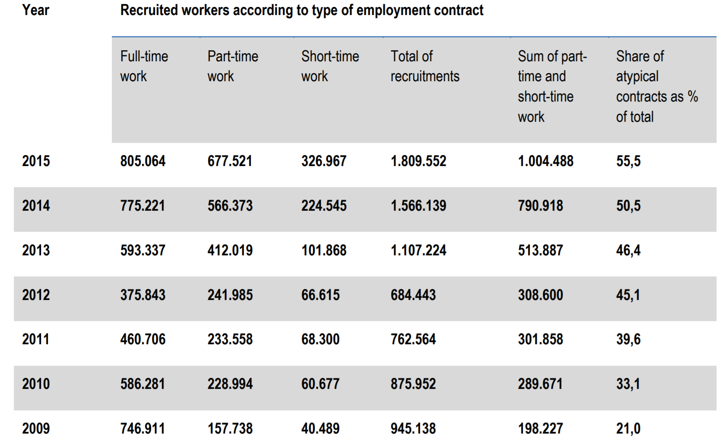
προκλήσεις (4): αλλαγές στη δομή της απασχόλησης
«άτυπες» μορφές απασχόλησης
part-time
συμβάσεις ορισμένου χρόνου
συμβάσεις αορίστου χρόνου
Source: Ergani, Ministry of Labour and Social Security, analysis by INE GSEE (2016)

Slide 27
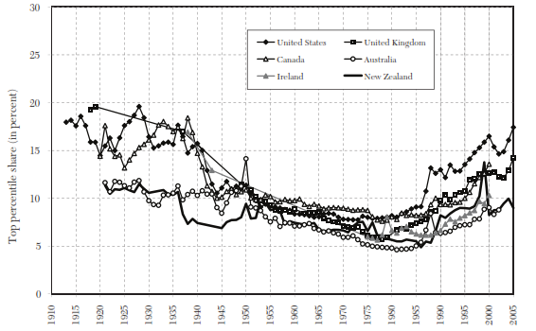
τα υψηλά εισοδήματα στη μακρά περίοδο (1): αγγλοσαξονικές χώρες
Atkinson, Piketty & Saez (2011) Top incomes in the long run of history. Journal of Economic Literature.

Slide 28
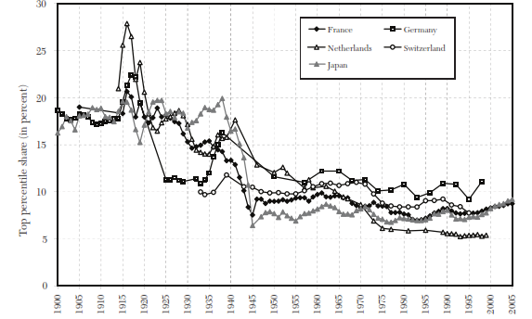
τα υψηλά εισοδήματα στη μακρά περίοδο (2): χώρες της ηπειρωτικής Ευρώπης + Ιαπωνία
Atkinson, Piketty & Saez (2011) Top incomes in the long run of history. Journal of Economic Literature.

Slide 29
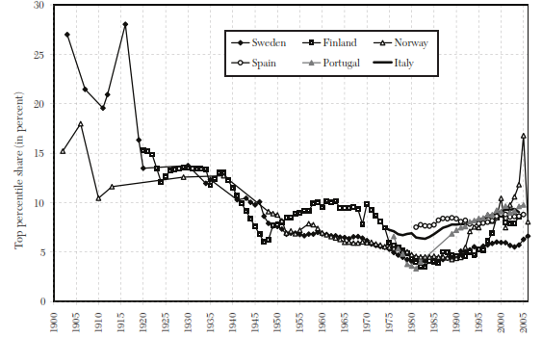
τα υψηλά εισοδήματα στη μακρά περίοδο (3): σκανδιναβικές και νοτιοευρωπαϊκές χώρες
Atkinson, Piketty & Saez (2011) Top incomes in the long run of history. Journal of Economic Literature.

Slide 30
extra βιβλιογραφία
Esping-Andersen G. (1990) The three worlds of welfare capitalism. Blackwell. https://lanekenworthy.files.wordpress.com/2017/03/reading-espingandersen1990pp9to78.pdf
Ferrera M. (1996) The ‘southern model’ of welfare in social Europe. Journal of European Social Policy 6: 17-37.
Piketty T. (2013) Capital in the Twenty-First Century, Harvard University Press.
Barr N. (1992) Economic Theory and the Welfare State: A Survey and Interpretation. Journal of Economic Literature, 30(2): 741-803
MISSOC (2013) Overview of means-testing in MISSOC countries: https://www.missoc.org/documents/archive/analysis/2013_analysis-1_EN.pdf

